Slide 1
一般社団法人 相模原ダルク 行政・連携機関向け 戦略提案資料
資料のゴール
• 支援の価値を、対象別にわかりやすく伝える
• 公式情報・公的情報・提供資料を統合する
• 現場でそのまま使える説明資料を自動生成する
• 最後に提供資料の完全コピー付録を保持する
行政・連携機関説明向け 地域依存症対策における実装モデルと政策接続
作成日: 2026-04-29

Slide 2
政策接続の背景
公的統計と地域課題を接続
警察白書
厚生労働省
• 2024年薬物事犯検挙人員13,462人
• 若年層大麻事犯の高止まり
• 法改正後の相談導線強化が必要
• 依存症は回復可能な疾患
• 相談拠点整備の推進
• 地域連携体制の高度化
2

Slide 3
地域実装モデル
予防・介入・回復・社会復帰の4層モデル
一次〜三次予防
連携先
• 啓発
• 早期相談
• 回復支援
• アフターケア
• 医療
• 行政
• 司法
• 教育機関
• 企業・就労先
3

Slide 4
KPIダッシュボード
成果と運営の両面を可視化
成果KPI
運営KPI
• 継続率
• 再使用率
• 就労定着率
• 家族支援継続率
• 相談件数
• 受入稼働率
• 連携件数
• 危機介入応答時間
4

Slide 5
行政・連携機関向け提案
実務で動く協働体制を構築
提案事項
期待効果
• 定例連携会議
• 紹介導線の標準化
• 成果共有レポート
• 合同啓発イベント
• 早期介入率向上
• 支援断絶の減少
• 地域の安心感向上
5

Slide 6
お問い合わせ
初回相談無料・秘密厳守（公式案内）
連絡先
• 一般社団法人 相模原ダルク
• 〒252-0237 神奈川県相模原市中央区千代田3-3-20
• TEL 042-707-0391 / FAX 042-707-0392
• 平日 9:00-17:00 / 土・祝 9:00-14:00
• https://s-darc.com/
6

Slide 7
出典
公式サイト・公的機関公開情報
References
• 相模原ダルク公式サイト / 施設情報 / 強み / 問い合わせ
• 警察庁 令和7年警察白書（薬物情勢）
• 厚生労働省 依存症対策ページ
• 提供資料: 2026プレゼンPDF・IRリデザインPPTX
7

Slide 8
自動補正ログ
検証不一致を検知したため補正スライドを追加
Validation Errors
• [auto-fix] スライド枚数不足: 26 < 29
• [auto-fix] 必須キーワード不足: ネットワーク
8

Slide 9
自動補完: 必須キーワード補強
検証で不足した重要語を明示して資料の整合性を担保
補強キーワード
補足説明
• キーワード: ネットワーク
• 検証ロジックで不足と判定された語句を資料本文へ自動反映
• 対象に応じた説明文を維持しつつ、検索性・追跡性を向上
• 最終版はこの補完後に再検証を実施
9

Slide 10
自動補完資料 1
検証要件を満たすために自動追加された補完スライド
補完内容
• 本スライドは自動品質チェックの結果に基づき追加
• スライド枚数・構成の充足を機械的に担保
• 本番利用時は任意で編集・差し替え可能
10

Slide 11
自動補完資料 2
検証要件を満たすために自動追加された補完スライド
補完内容
• 本スライドは自動品質チェックの結果に基づき追加
• スライド枚数・構成の充足を機械的に担保
• 本番利用時は任意で編集・差し替え可能
11

Slide 12
自動補完資料 3
検証要件を満たすために自動追加された補完スライド
補完内容
• 本スライドは自動品質チェックの結果に基づき追加
• スライド枚数・構成の充足を機械的に担保
• 本番利用時は任意で編集・差し替え可能
12

Slide 13
付録: 提供資料の完全コピー
提供PDF18ページを順番通りに画像収録（削除・改変なし）
Appendix Note
• 元資料: sagamihara_darc_presentation_2026_20260421013752.pdf
• 全18ページを高解像度で貼り付け
• 既存内容を保持しつつ新規セクションを先頭に追加
13

Slide 14
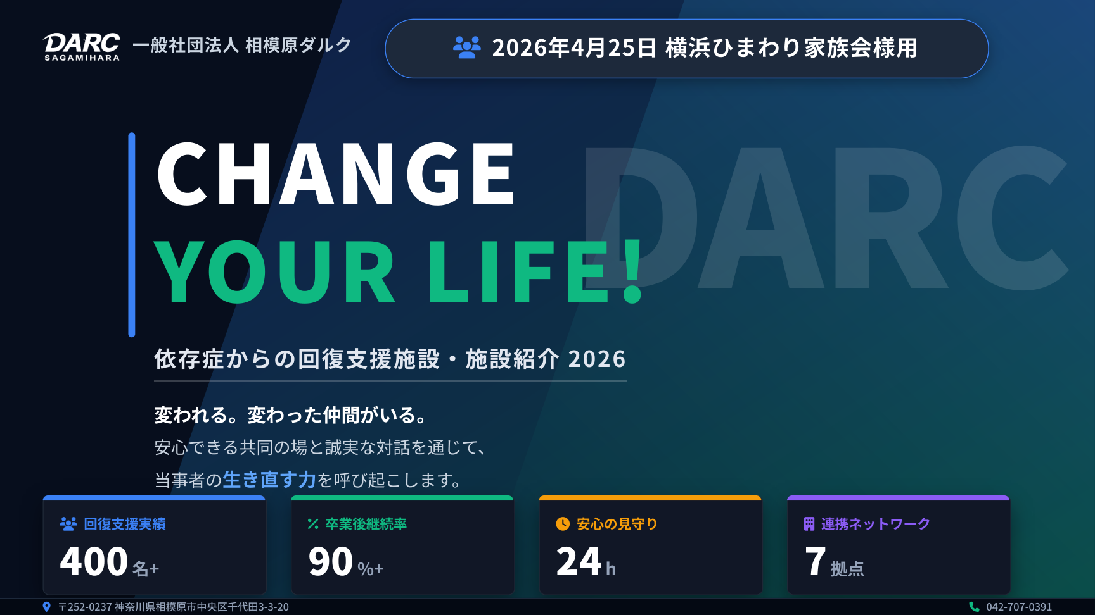

Slide 15
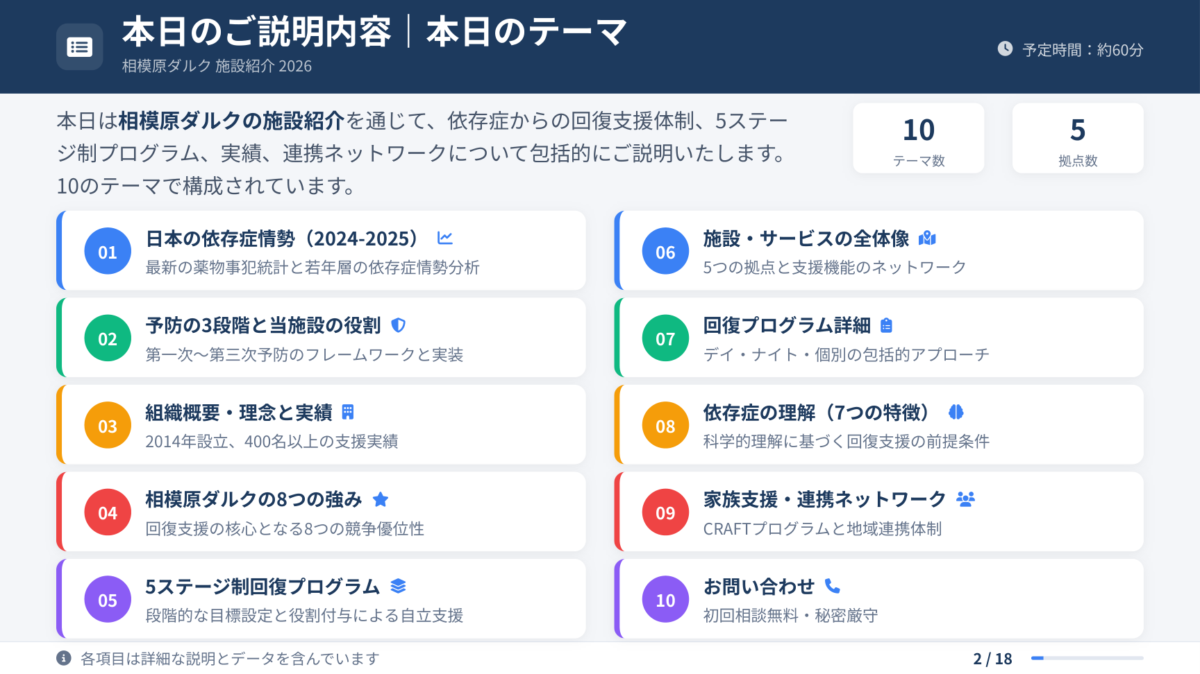

Slide 16
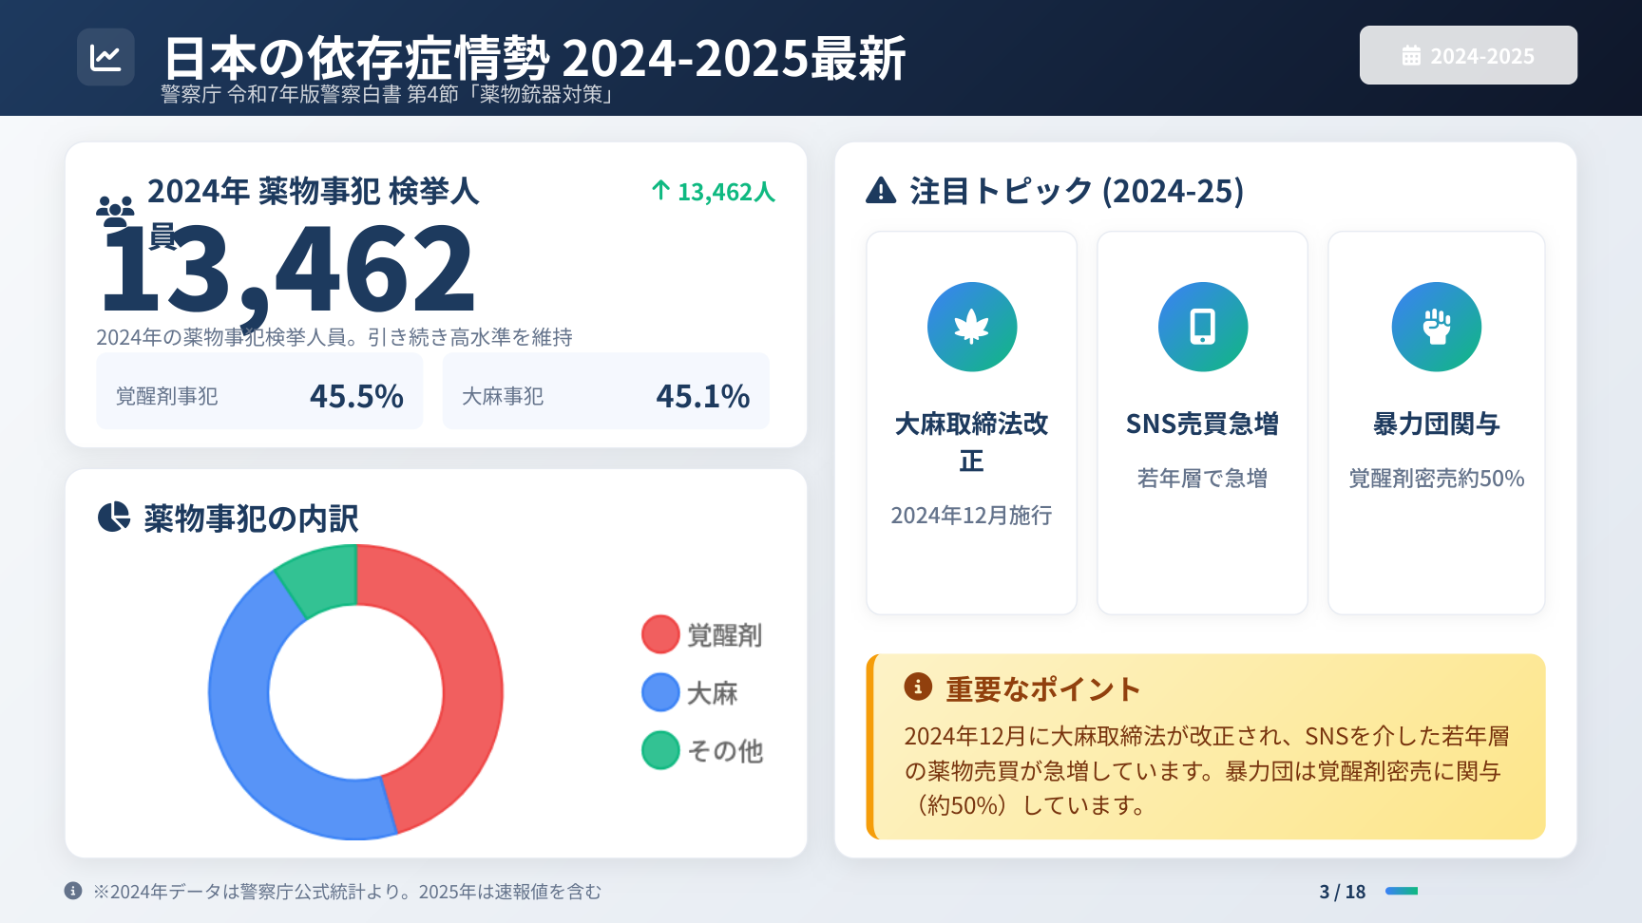

Slide 17
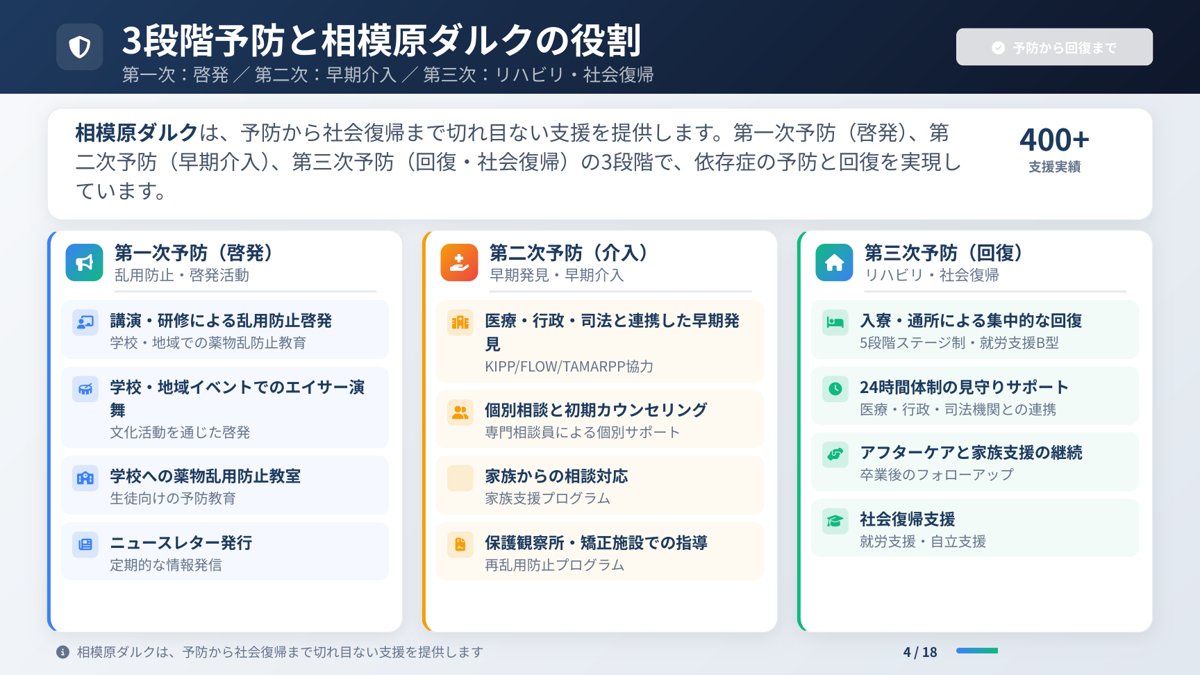

Slide 18
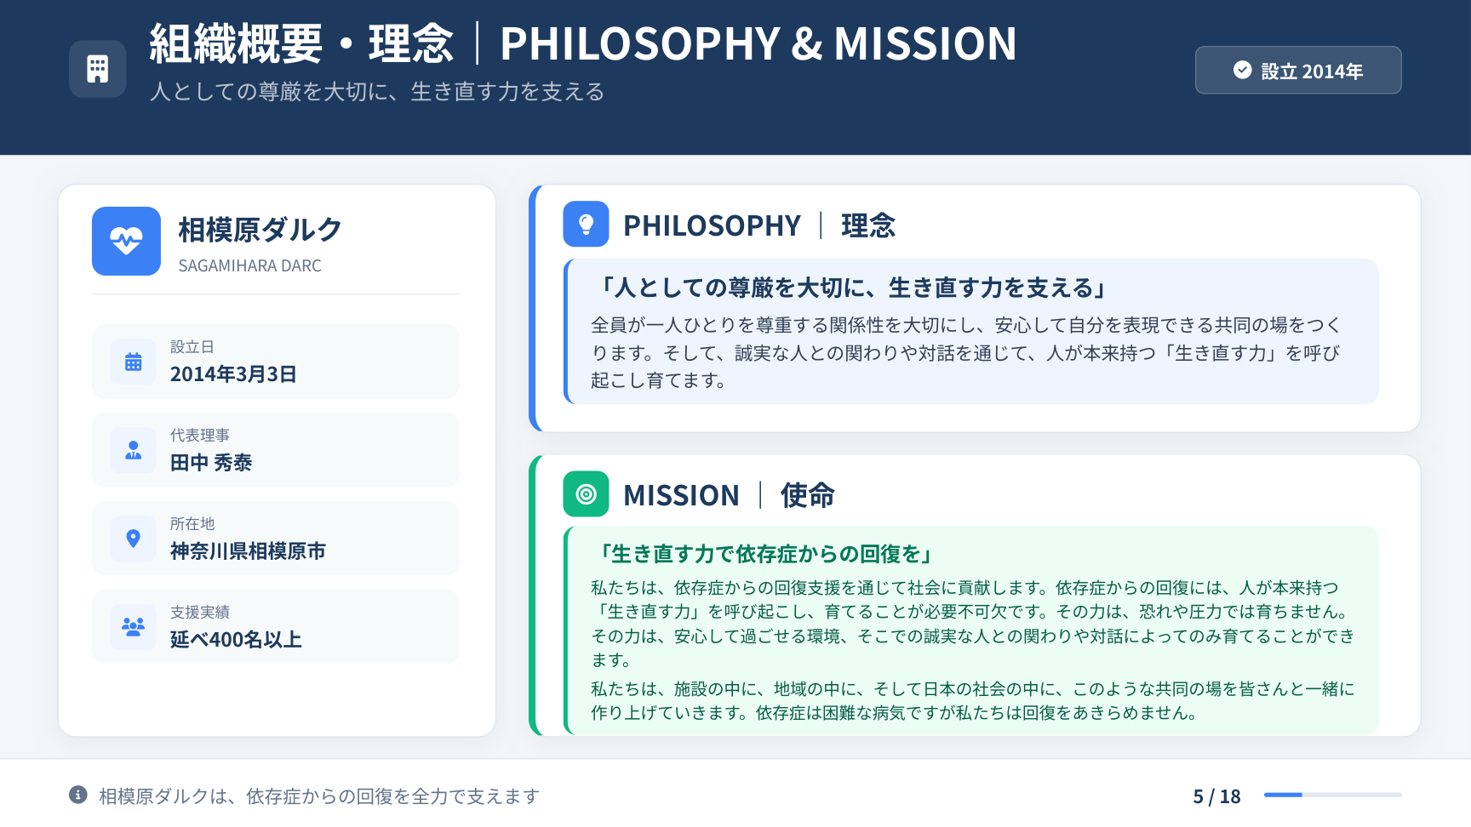

Slide 19
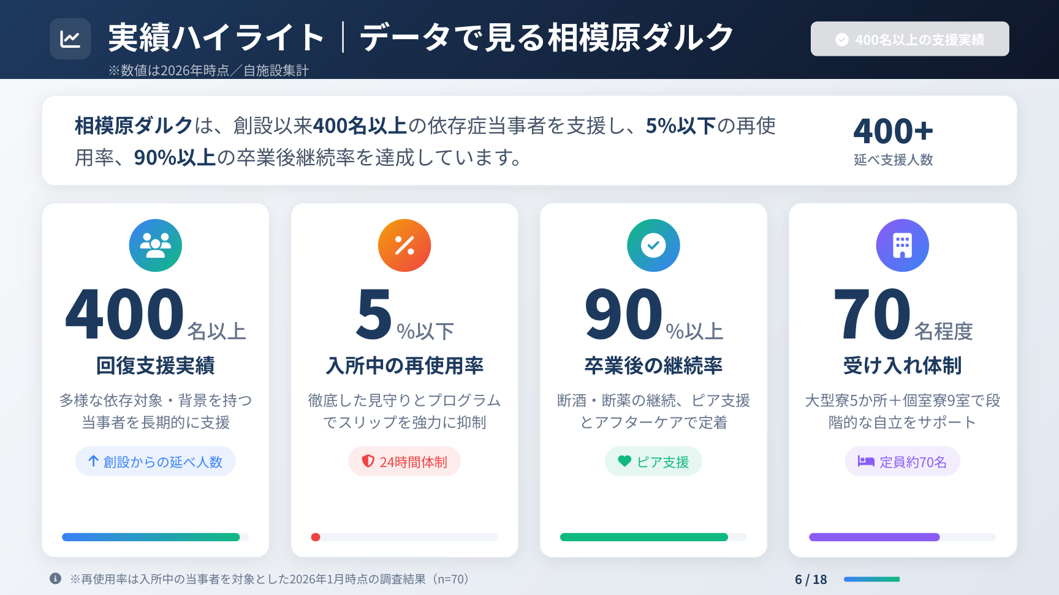

Slide 20
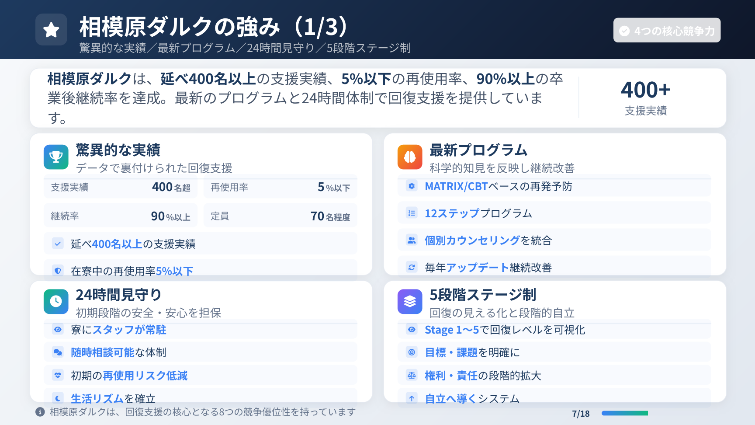

Slide 21
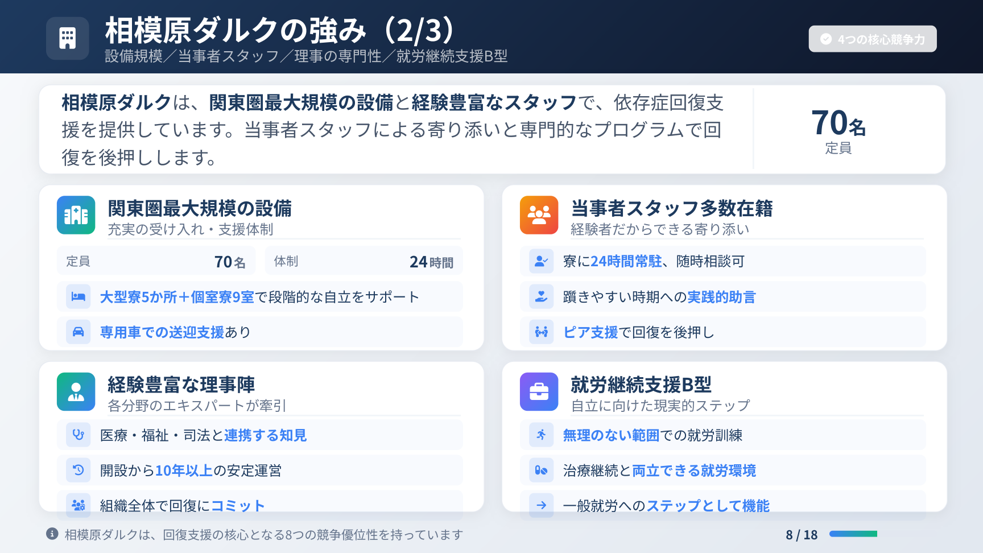

Slide 22
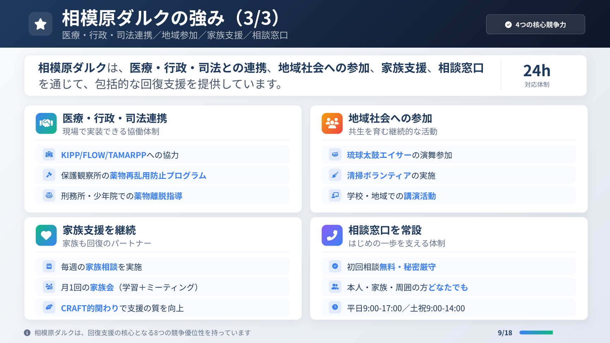

Slide 23
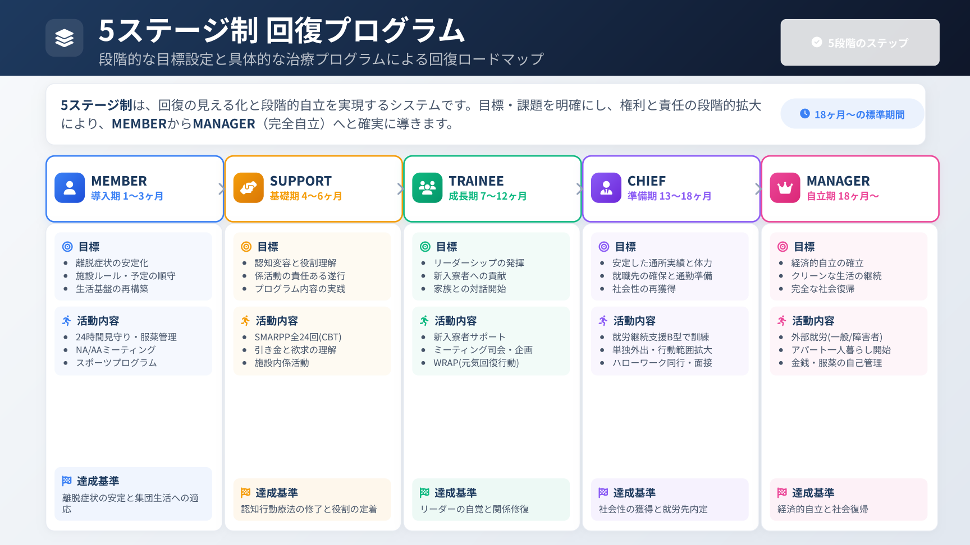

Slide 24
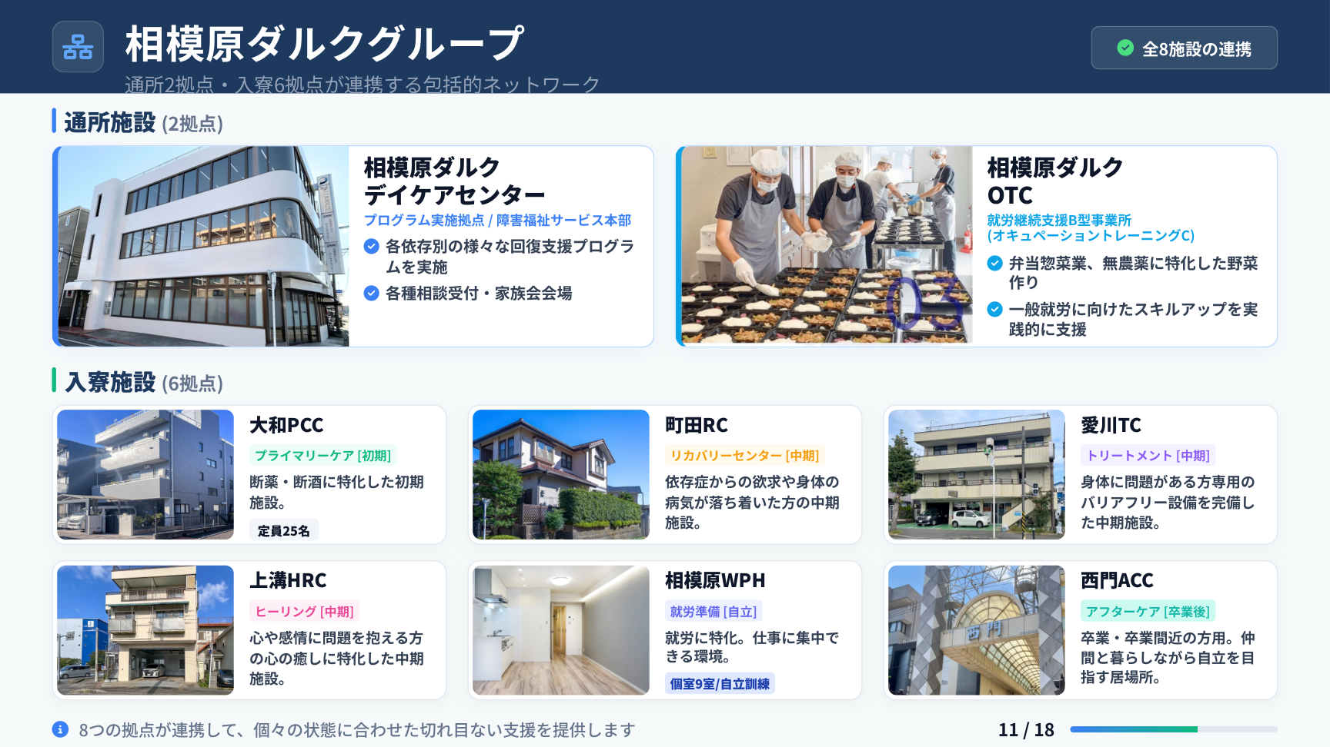

Slide 25
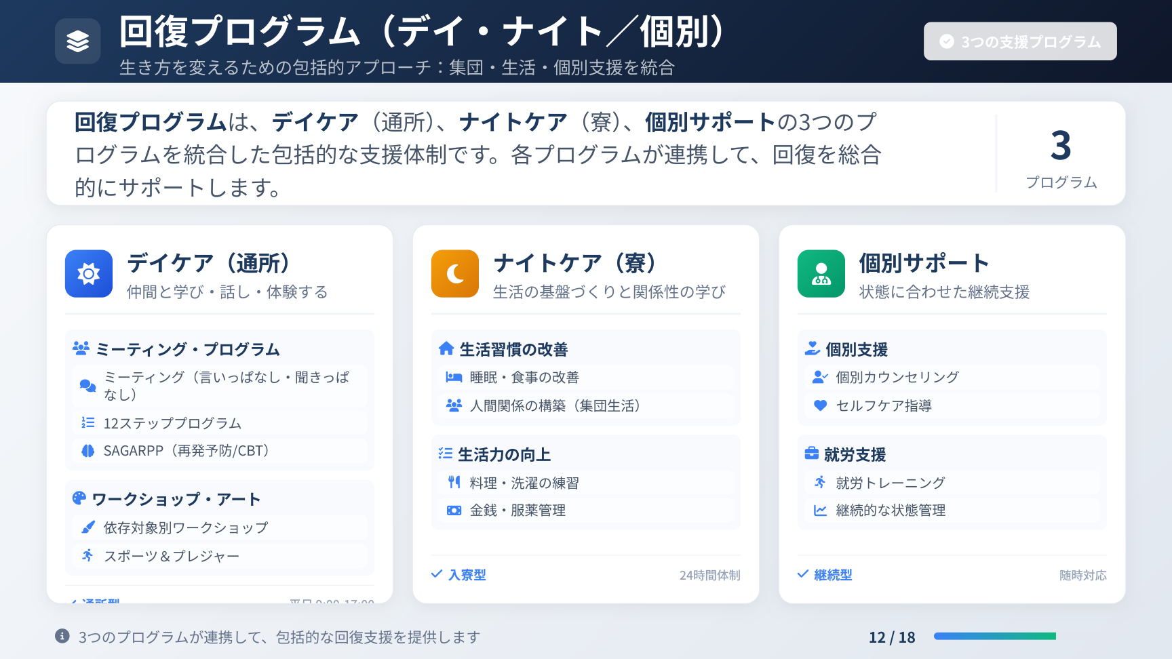

Slide 26
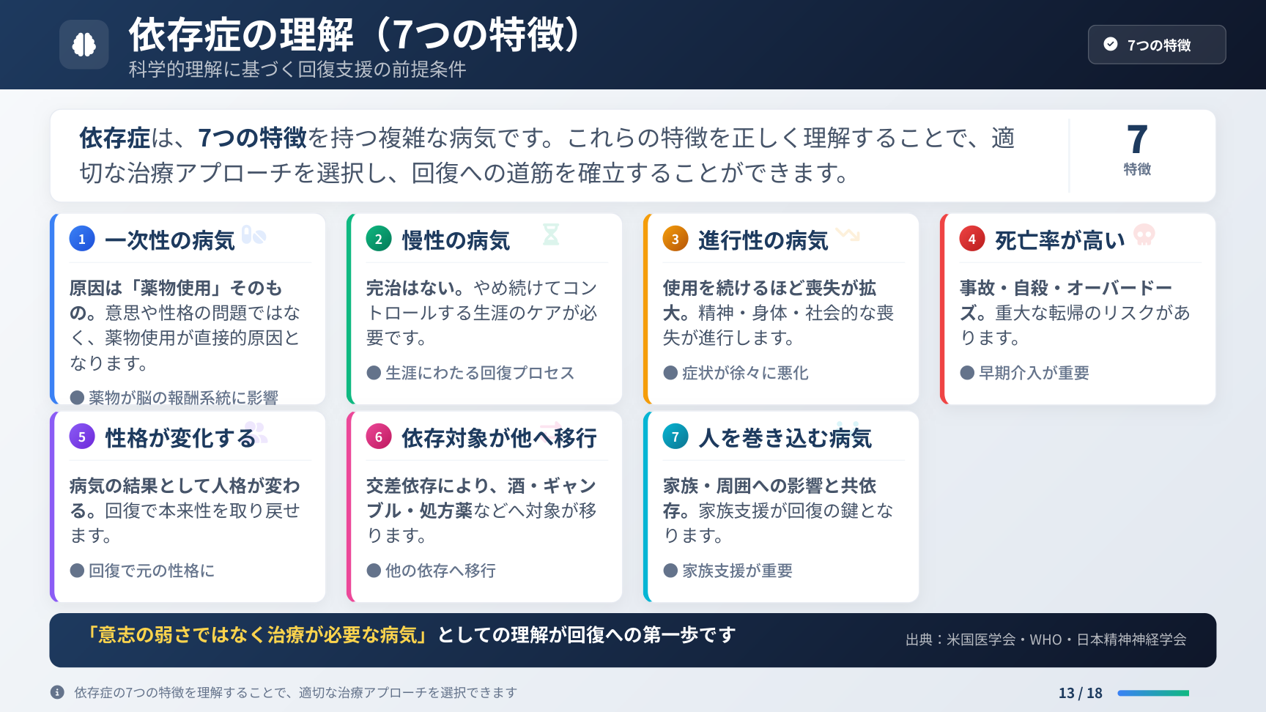

Slide 27
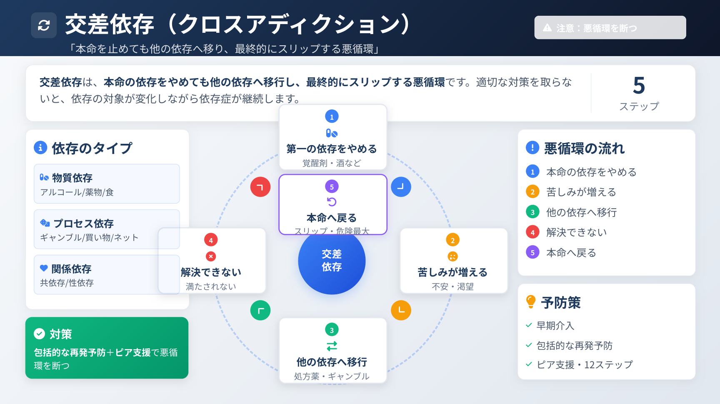

Slide 28
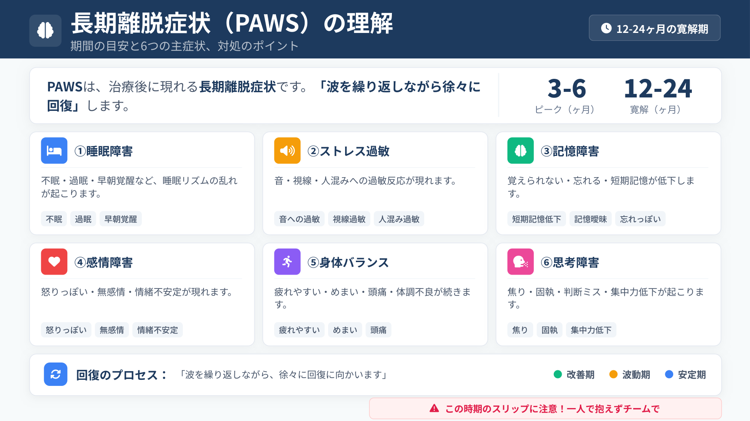

Slide 29
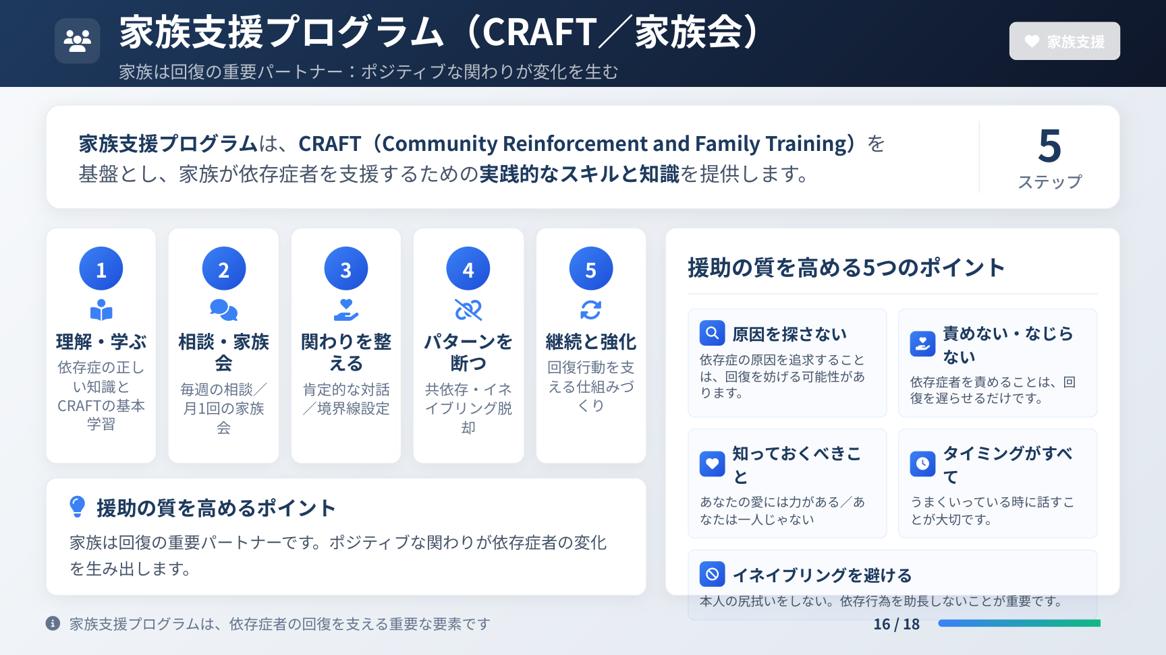

Slide 30
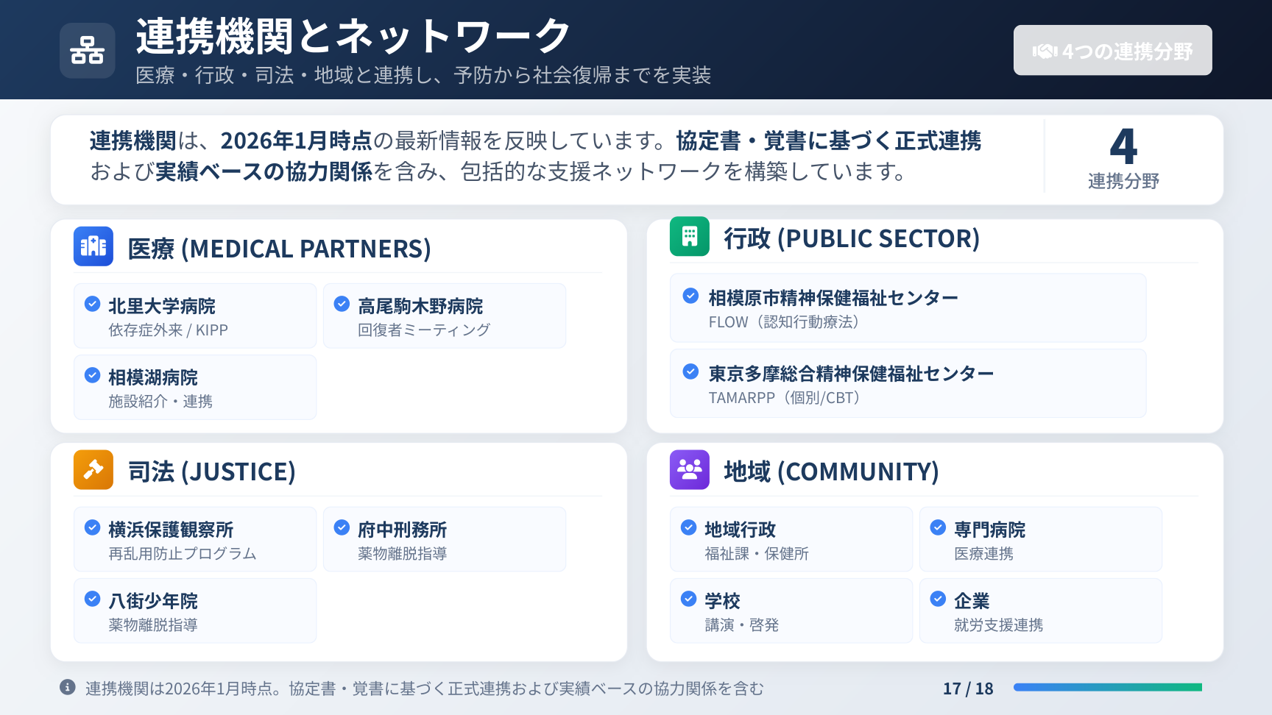

Slide 31
